Slide 1
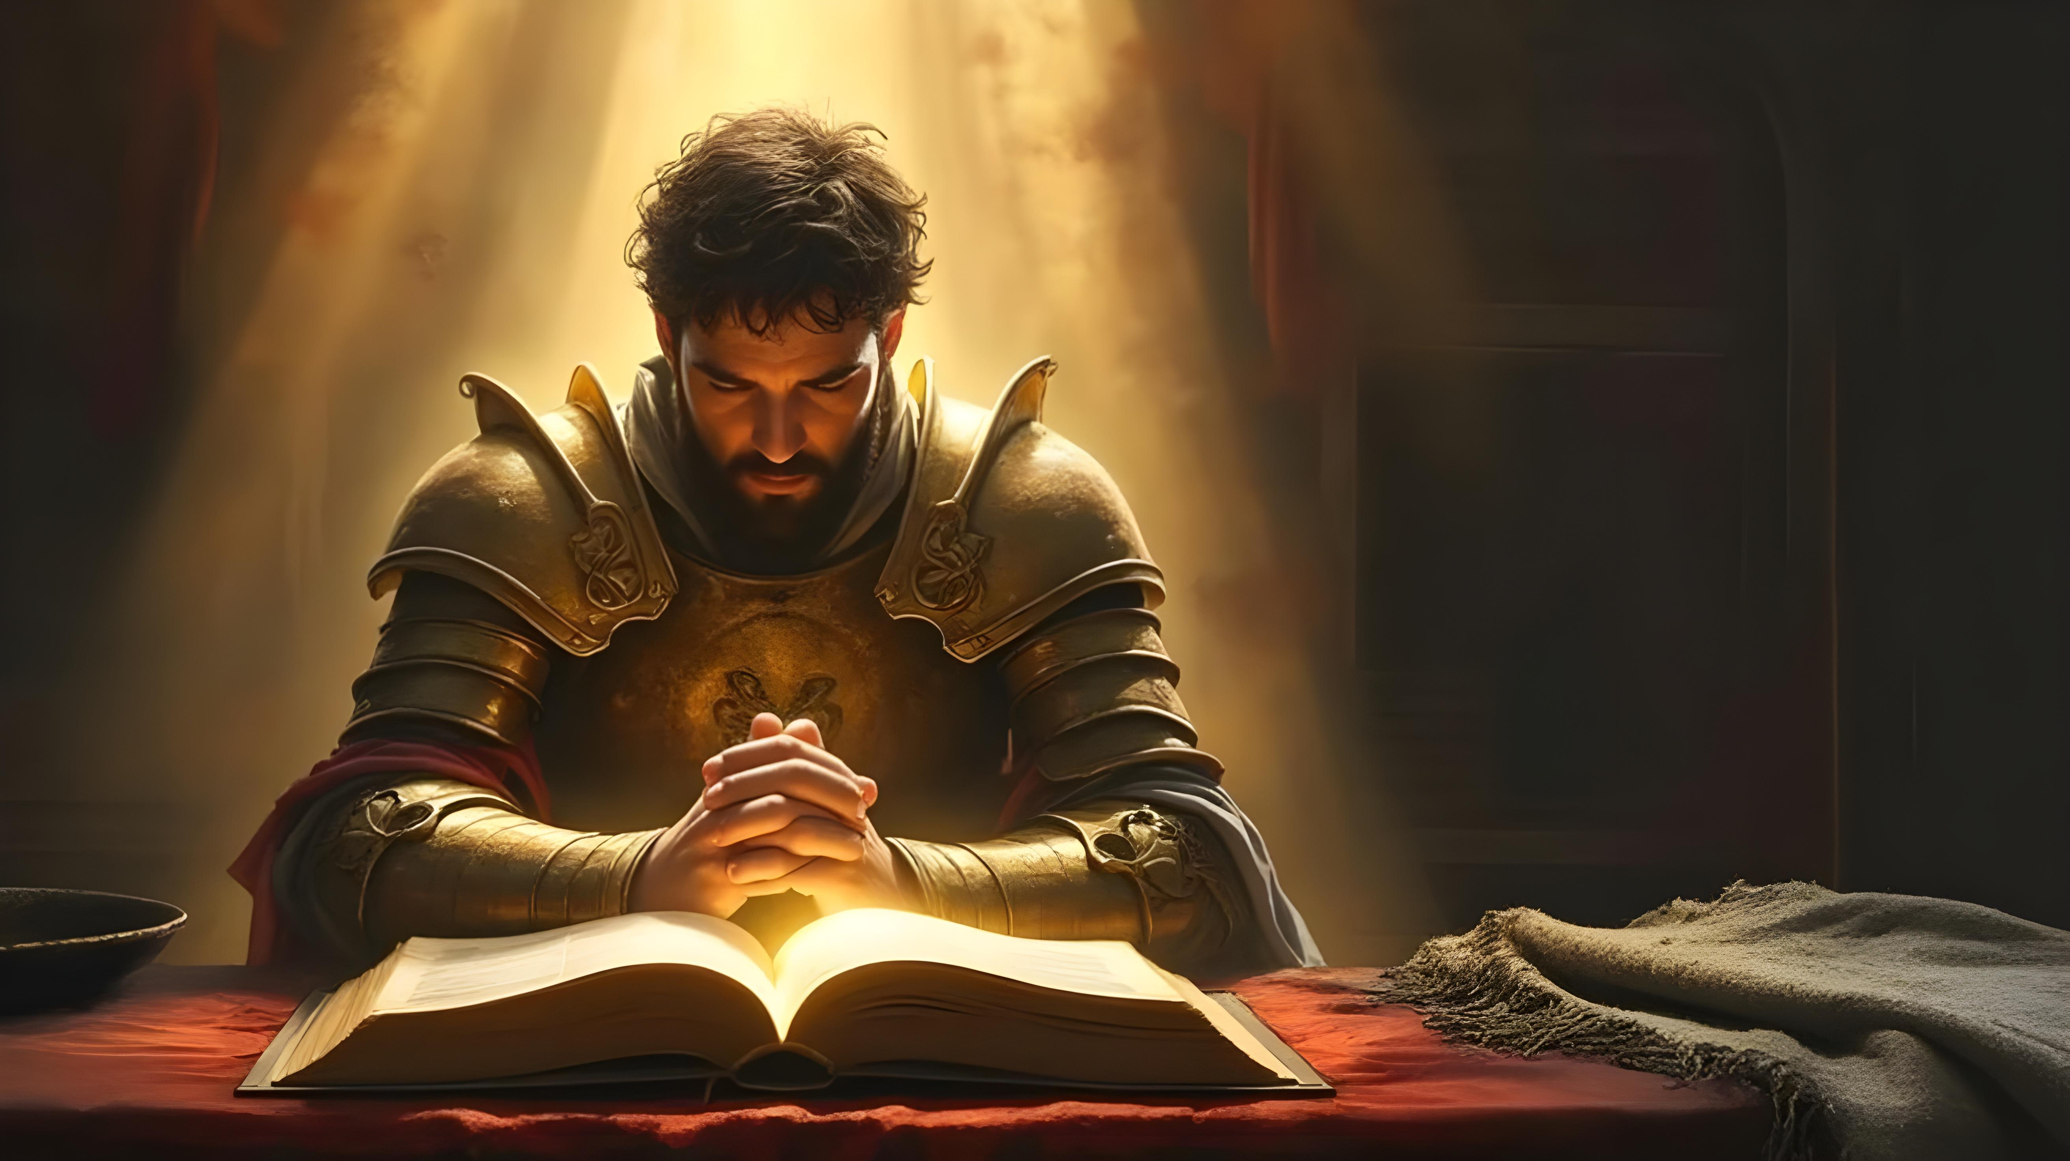
GEBETS- KÄMPFER
Lektion 6 Sabbat, 9. Mai 2026

Slide 2
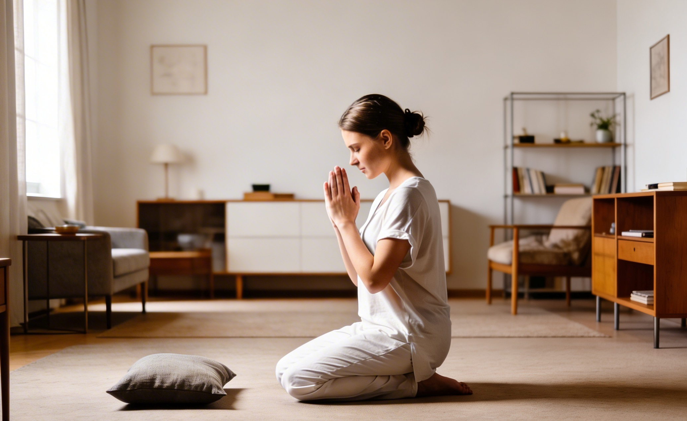
„Ich liebe den HERRN, denn er hört, wenn ich rufe. Weil er ein offenes Ohr für mich hat, will ich zu ihm beten, solange ich lebe!“ (Ps 116,1-2 NLB)

Slide 3

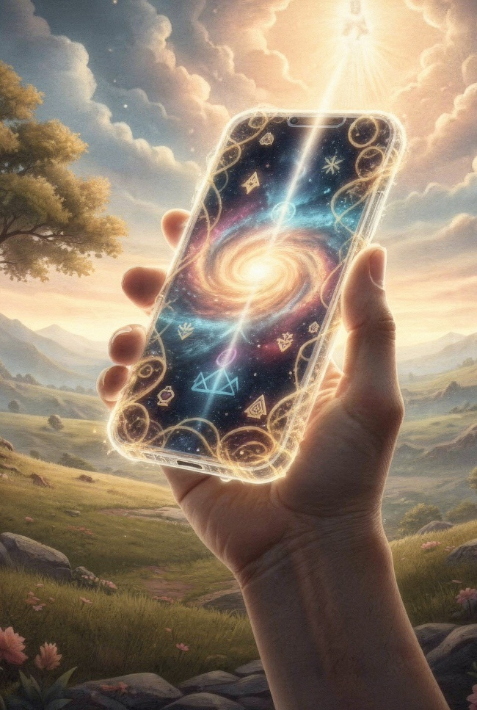
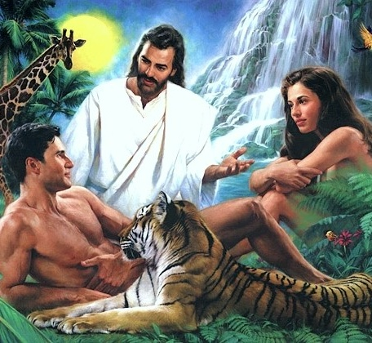

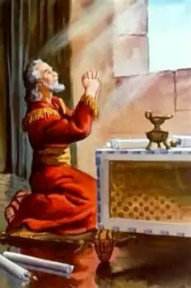
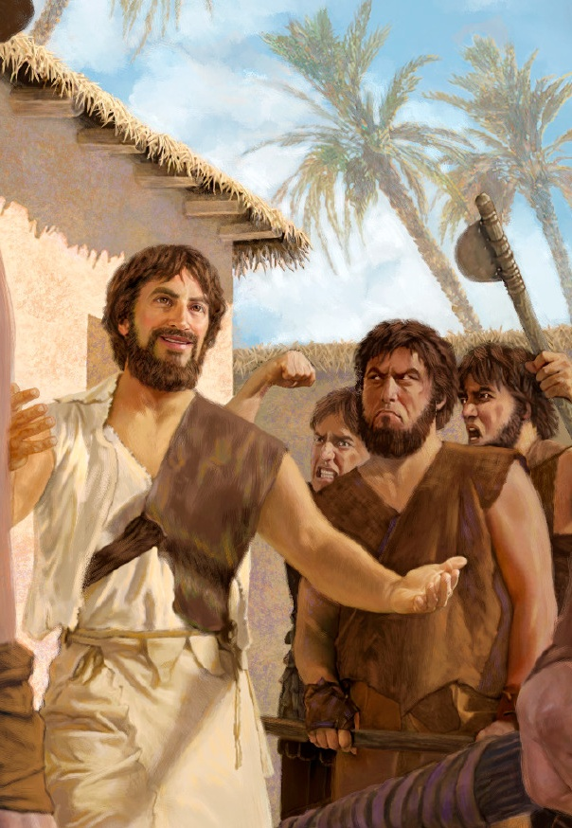
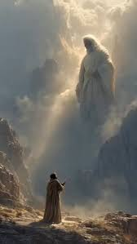







Alle Lebewesen, einschließlich der Menschheit, wurden von GOTT mit der Fähigkeit erschaffen, miteinander und mit Ihm zu kommunizieren.
Leider verloren die Menschen nach dem Sündenfall diese Möglichkeit, direkt mit GOTT zu reden.
Doch GOTT hat uns das Geschenk gelassen: das GEBET. Es funktioniert ähnlich wie beim Telefonieren.
Daniel, Henoch und Mose sind Beispiele dafür, wie wir dieses kraftvolle Geschenk nutzen können.
Daniel:
  Beten in gefährlichen Zeiten
  Beten Sie in der richtigen Haltung
Henoch:
  Ein Leben des Gebets
Moses:
  Mit Gott reden
  Fürbittendes Gebet

Slide 4

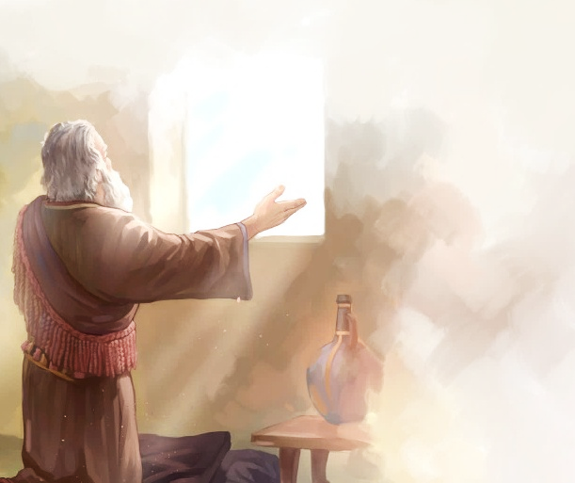
DANIEL

Slide 5

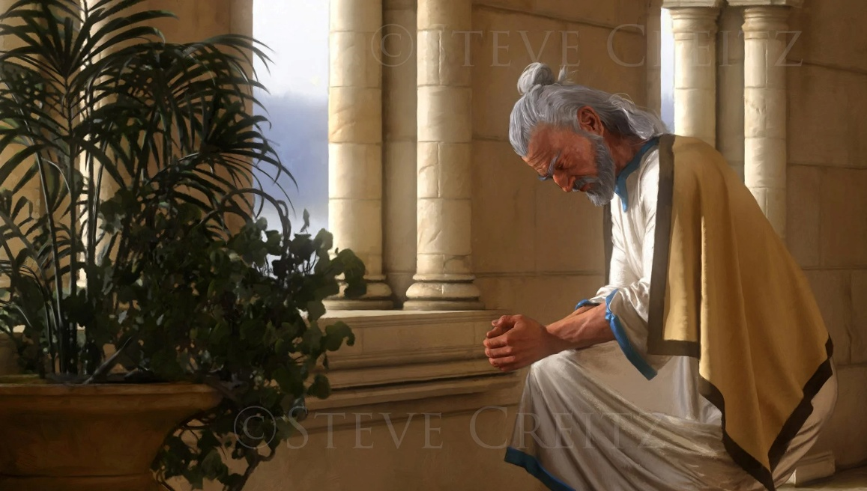
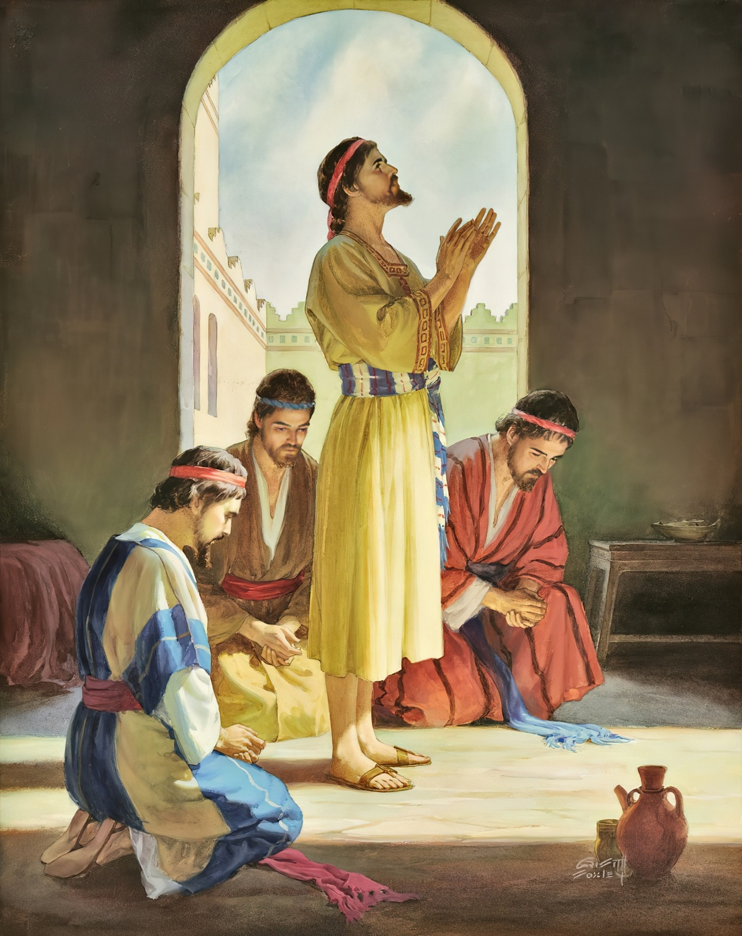








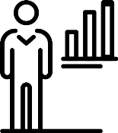



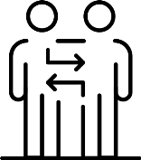



BETEN IN GEFÄHRLICHEN ZEITEN
„So wandte ich mich an GOTT, den HERRN und flehte Ihn in Gebet und Flehen, im Fasten und in Sacktuch und Asche an“ (Daniel 9,3)
Durch sein Vertrauen auf GOTT erhielt Daniel Intelligenz, die Fähigkeit Träume zu deuten und Weisheit (Dan. 1,8,17,20). Als sein Leben und das Leben seiner Freunde in Gefahr war, flehten sie zusammen zu GOTT (Dan. 2,17-23).
Welche Eigenschaften
hatte Daniel nach einem Leben im Gebet angenommen (Dn. 6:3-5)?
TREU
VERWALTEN
REDLICH SEIN
GEWISSENHAFT
FEUERERPROBT
ZUVERLÄSSIG
GEEHRT
GLÄUBIG
UND LOYAL
KEINE SCHLECHTEN
GEWOHNHEITEN

Slide 6

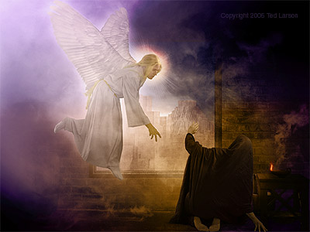
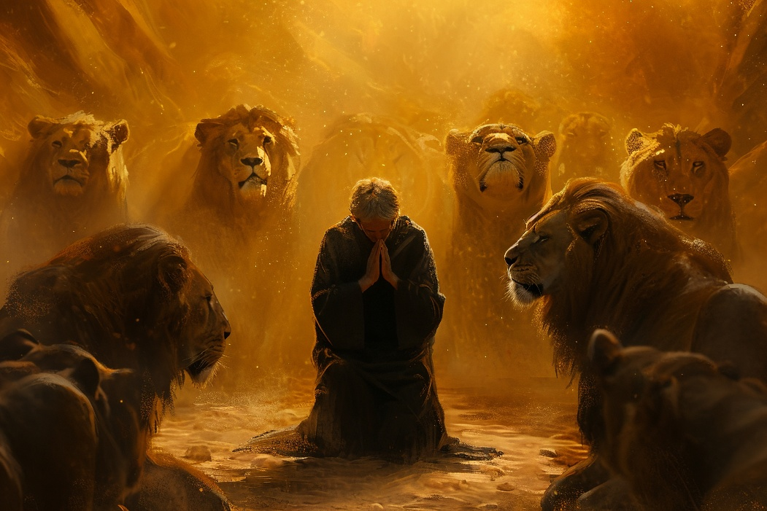
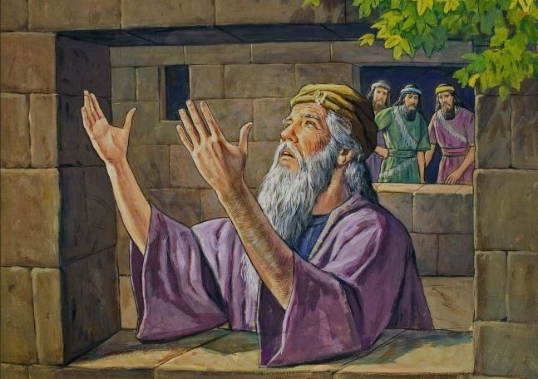
BETEN IN GEFÄHRLICHEN ZEITEN
„So wandte ich mich an GOTT, den HERRN und flehte Ihn in Gebet und Flehen, im Fasten und in Sacktuch und Asche an“ (Daniel 9,3)
Der Himmel achtete auf Daniels Gebet
(Dan. 9,20-23; 10,12). Nur durch das Brechen dieses Bandes konnten seine Feinde ihm schaden (Dan. 6,5-7).
Angesichts dieser neuen Todesgefahr behielt Daniel seine Gebetsgewohnheiten bei (Dan. 6,11):
Er war konsequent und betete dreimal am Tag
Es war vorhersehbar, dass Daniel sein Fenster in Richtung Jerusalem öffnen wird
Er hatte bestimmte Gewohnheiten; Er betete auf den Knien
Es konzentrierte sich auf Dank und Fürbitte

Slide 7

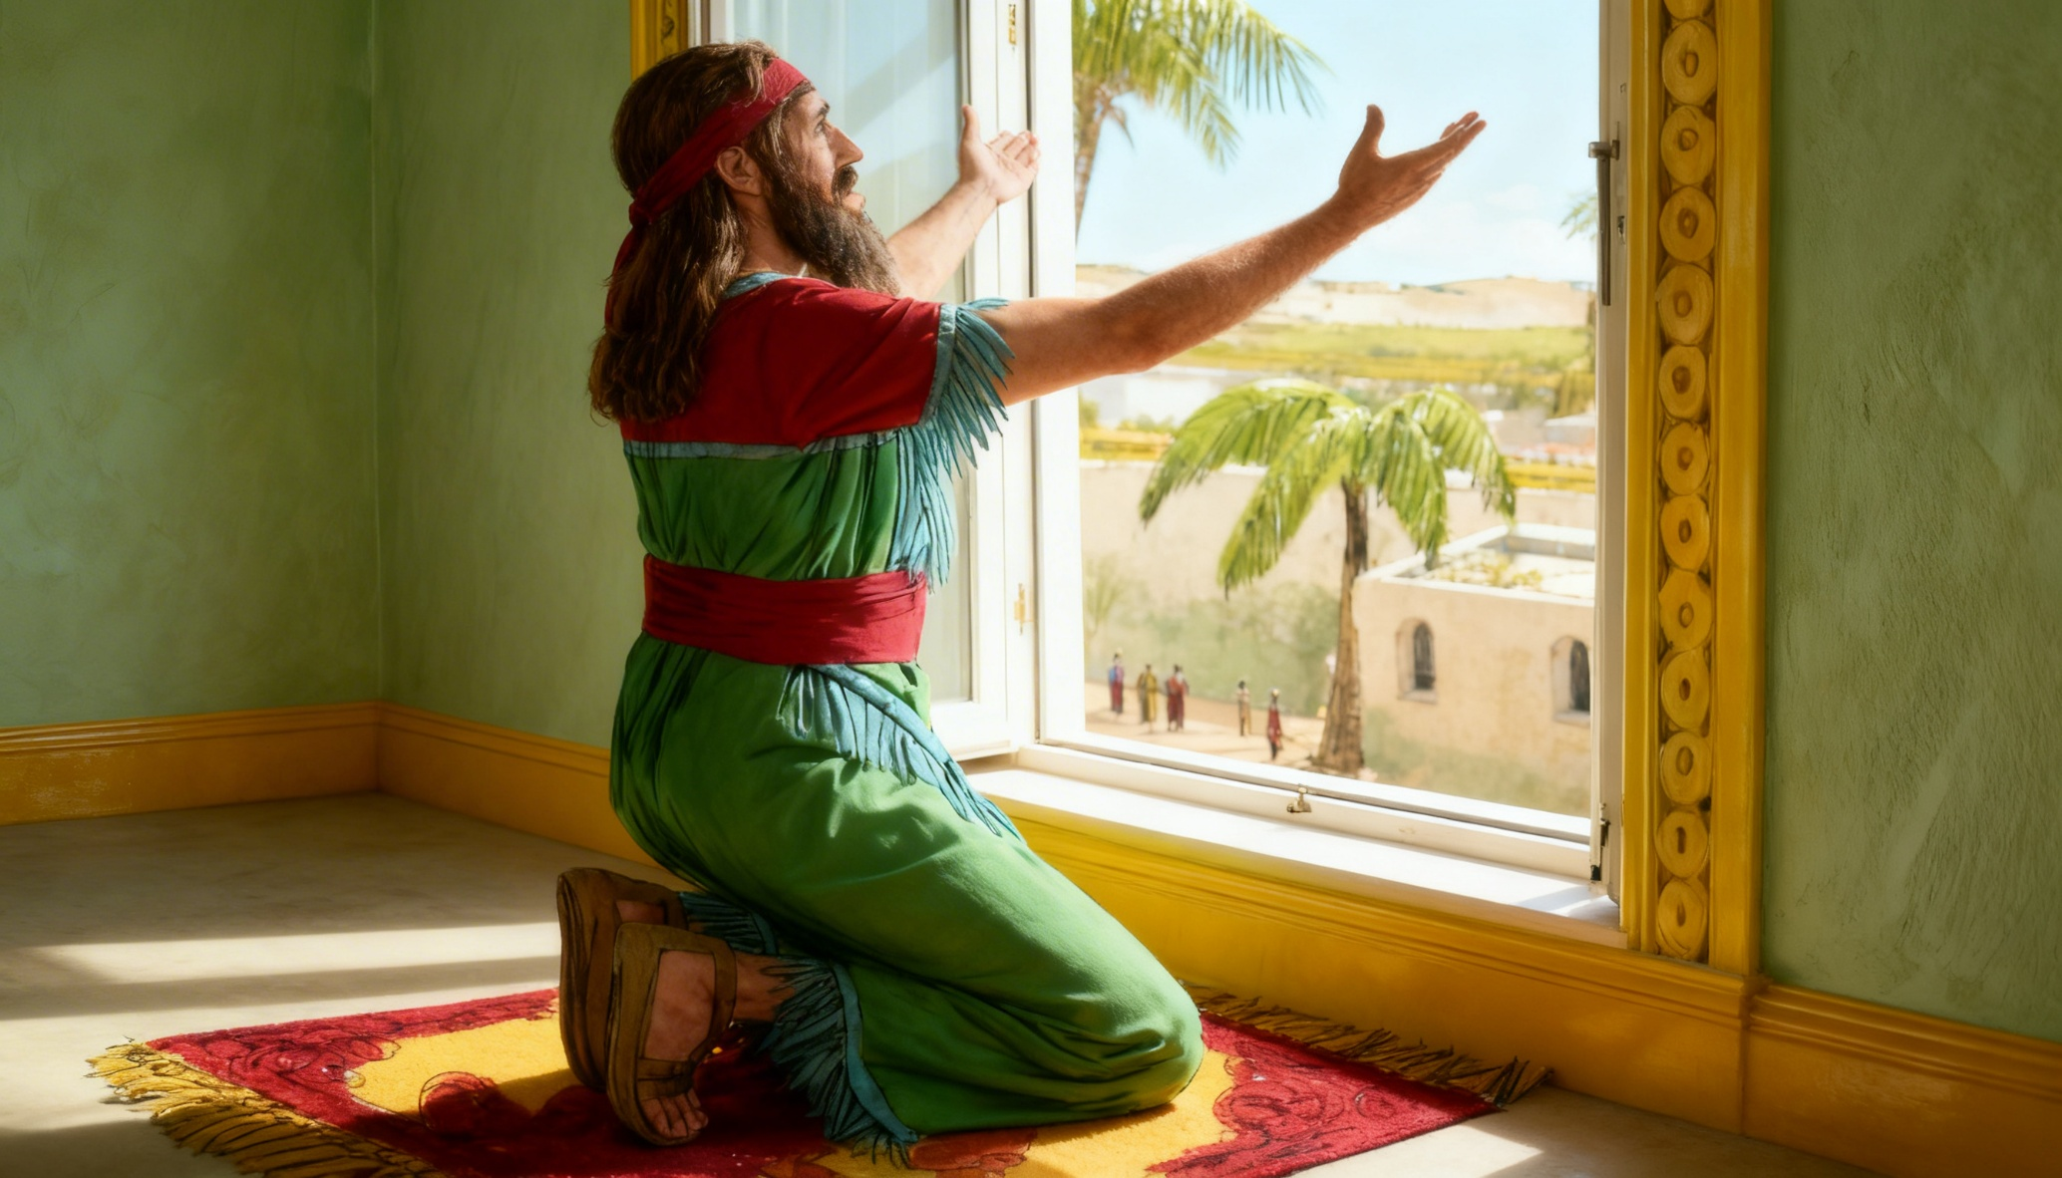
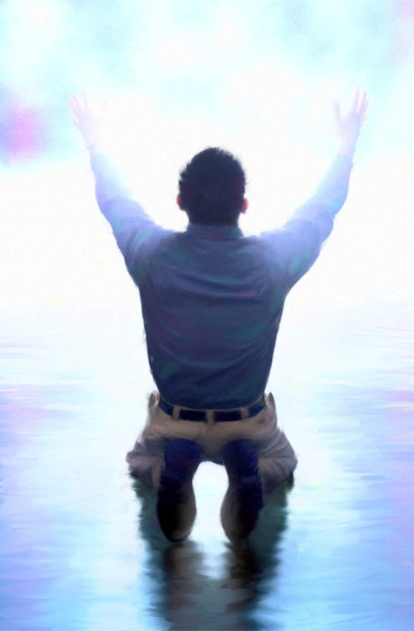
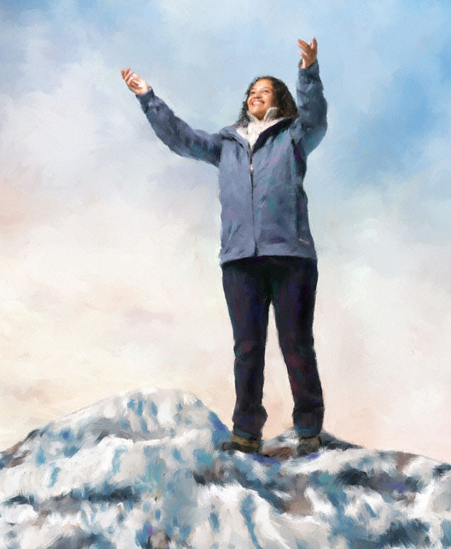
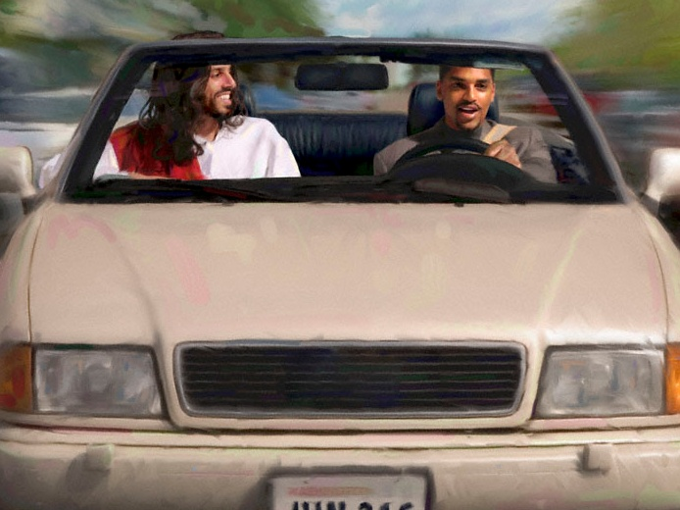
BETEN IN DER RICHTIGEN HALTUNG
„Als Daniel erfuhr, dass das Dekret veröffentlicht worden war, ging er nach Hause in sein Zimmer im Obergeschoss, wo die Fenster nach Jerusalem hinausgingen. Dreimal am Tag ging er auf die Knie und betete, dankte seinem Gott, so wie er es zuvor getan hatte“ (Daniel 6,10)
Wenn wir beten, sprechen wir zu GOTT, als würden wir mit einem Freund sprechen. Doch GOTT ist nicht wie wir. Er ist der König des Universums.
Aus diesem Grund war es Daniels Gewohnheit, vor IHM zu knien und zu beten, um Ihn als seinen Souverän anzuerkennen.
Da wir in jeder Situation und zu jeder Zeit zu GOTT beten können, ist es nicht immer möglich oder notwendig, dies auf diese Weise zu tun.
Wenn wir die Augen schließen, können wir uns mehr auf das Gebet konzentrieren, aber in manchen Fällen ist das nicht möglich (zu Fuß, beim Auto fahren usw.).
Das Wichtige ist, dass unsere Gebete mit der HOCHACHTUNG gesprochen werden, die GOTT verdient.

Slide 8

BETEN IN DER RICHTIGEN HALTUNG
„Als Daniel erfuhr, dass das Dekret veröffentlicht worden war, ging er nach Hause in sein Zimmer im Obergeschoss, wo die Fenster nach Jerusalem hinausgingen. Dreimal am Tag ging er auf die Knie und betete, dankte seinem Gott, so wie er es zuvor getan hatte“ (Daniel 6,10)
In der Bibel finden wir Beispiele von Menschen, die je nach besonderen Umständen auf unterschiedliche Weise beteten.
Jehoshaphat betete vor dem Volk stehend
(2. Ch. 20,5)
David setzte sich vor Gott, um zu danken
(2. Sam 7:18)
Salomo betete kniend mit erhobenen Händen
(1. Kö 8,54)
Die Menschen verbeugten sich bis zur Erde zum Beten
(Neh 8,6)
David betete niedergestreckt auf seinem Bett (1. Kö 1,47)
Nehemia stand und betete schweigend vor dem König
(Neh 2,1-4)
Unabhängig von unserer Haltung fordert uns die Bibel auf, unaufhörlich zu beten
(1. Thess. 5,17), beharrlich (Kol. 4,2) und unaufhörlich (Röm. 12,12).

Slide 9

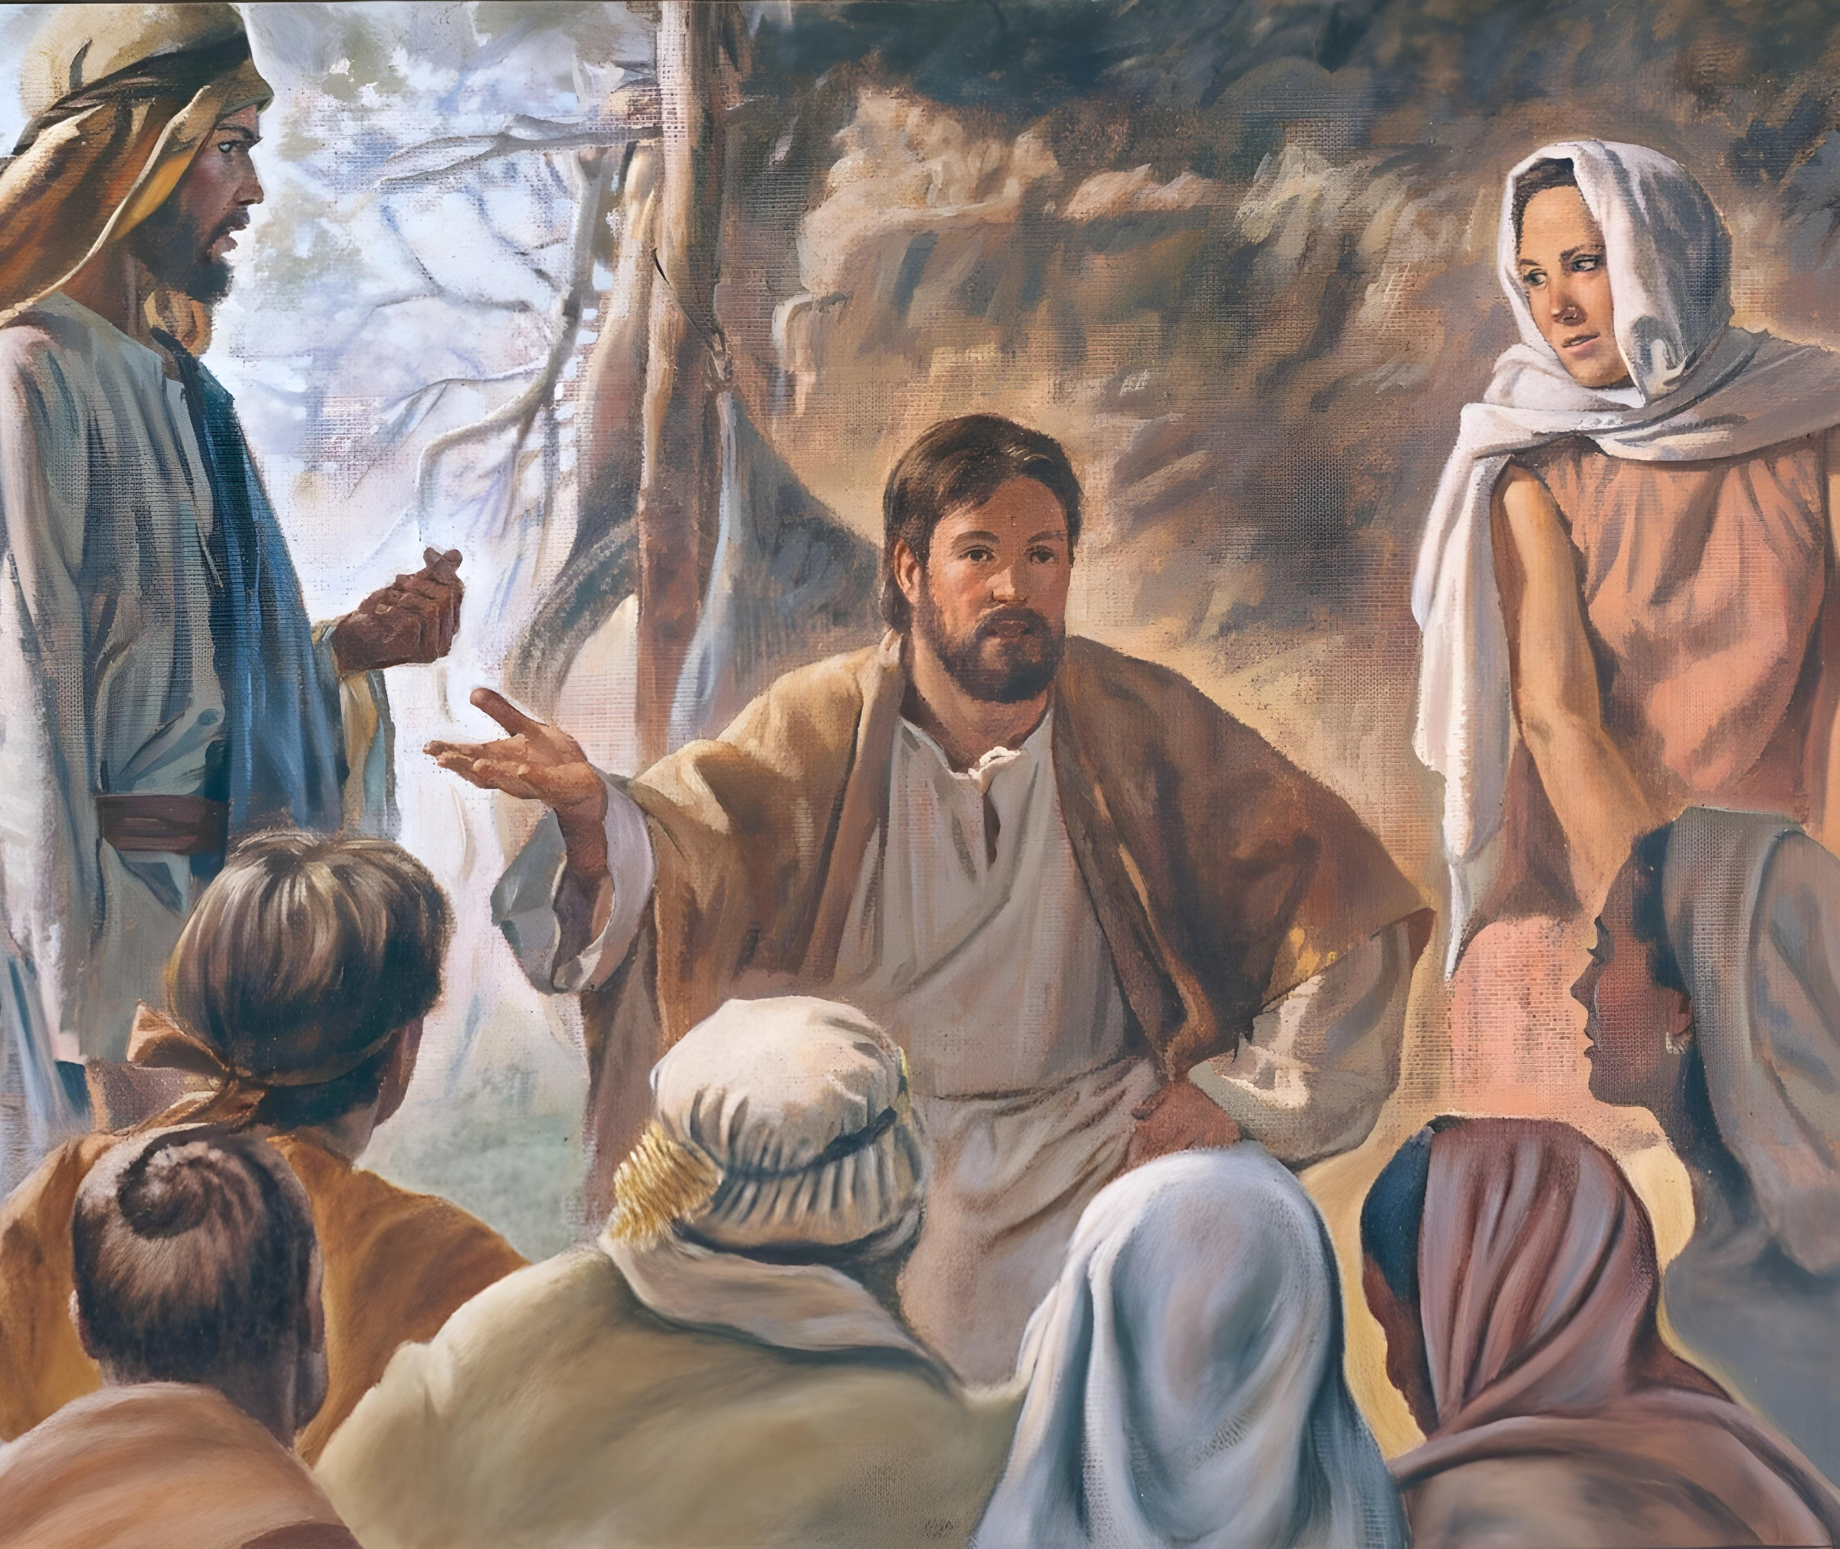
HENOCH

Slide 10

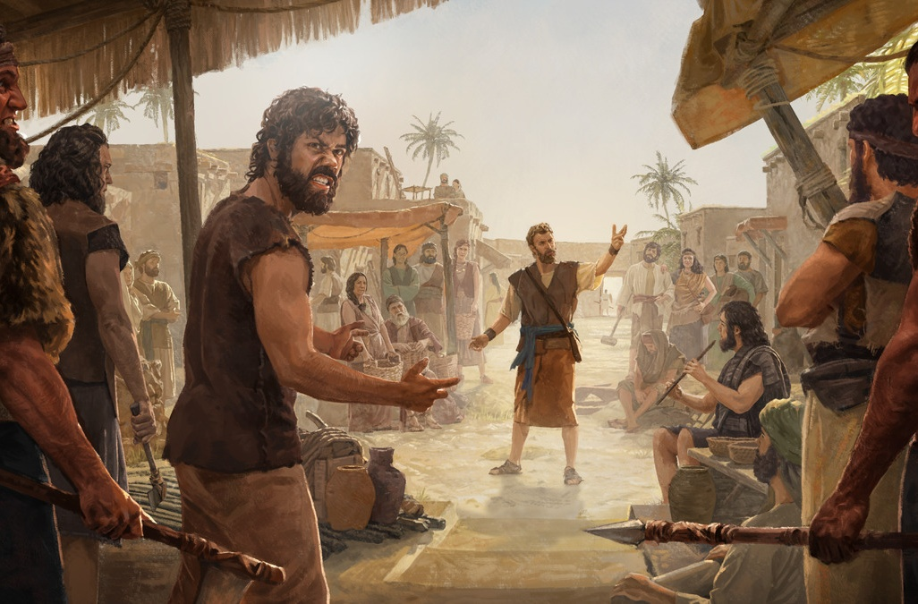
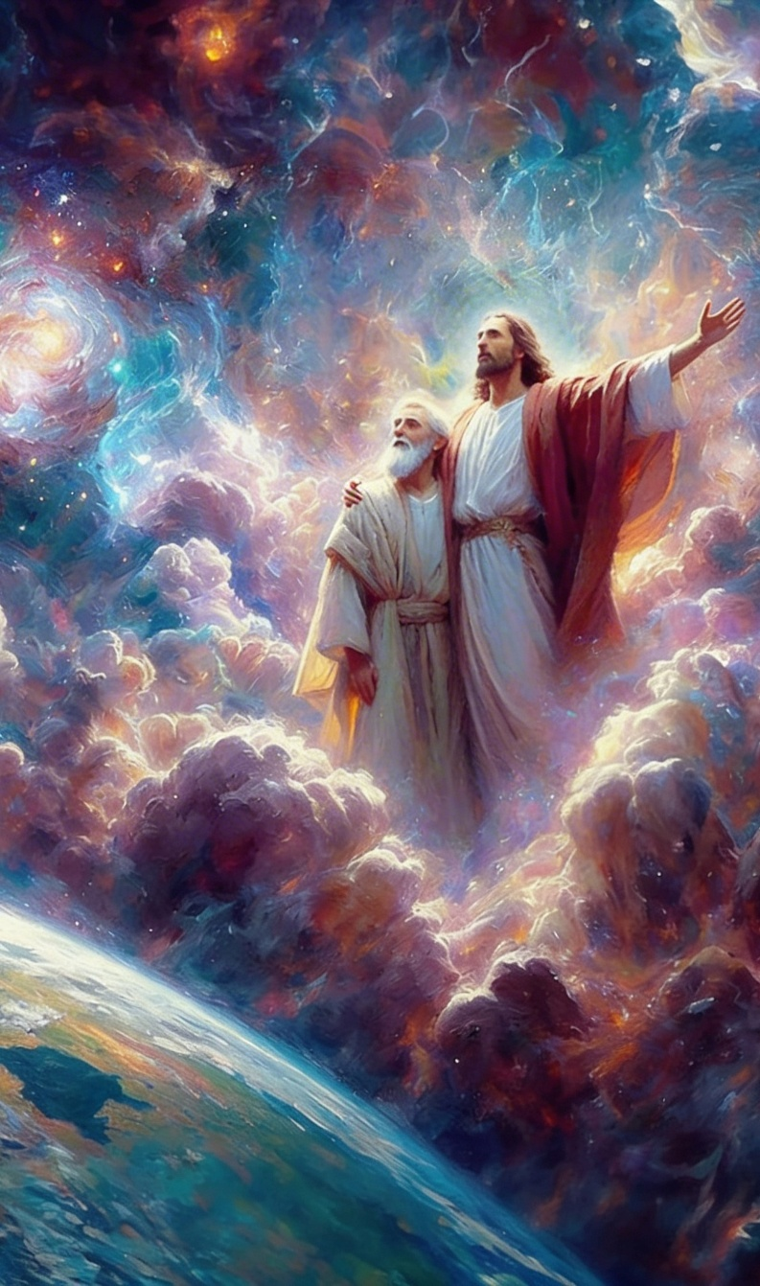
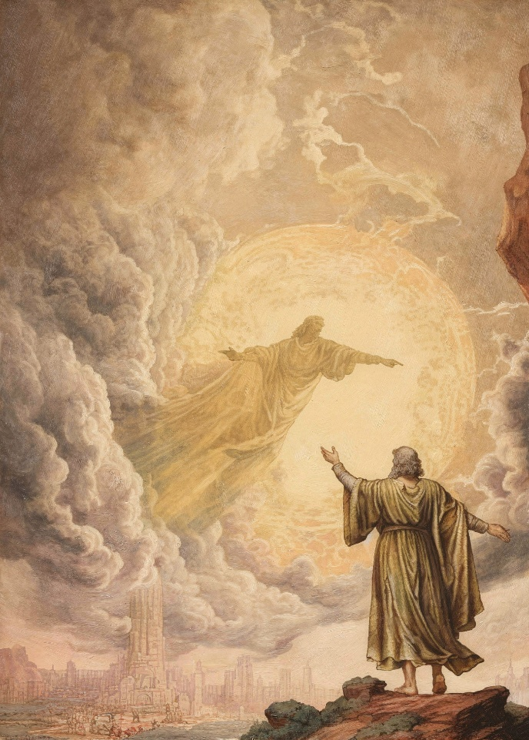
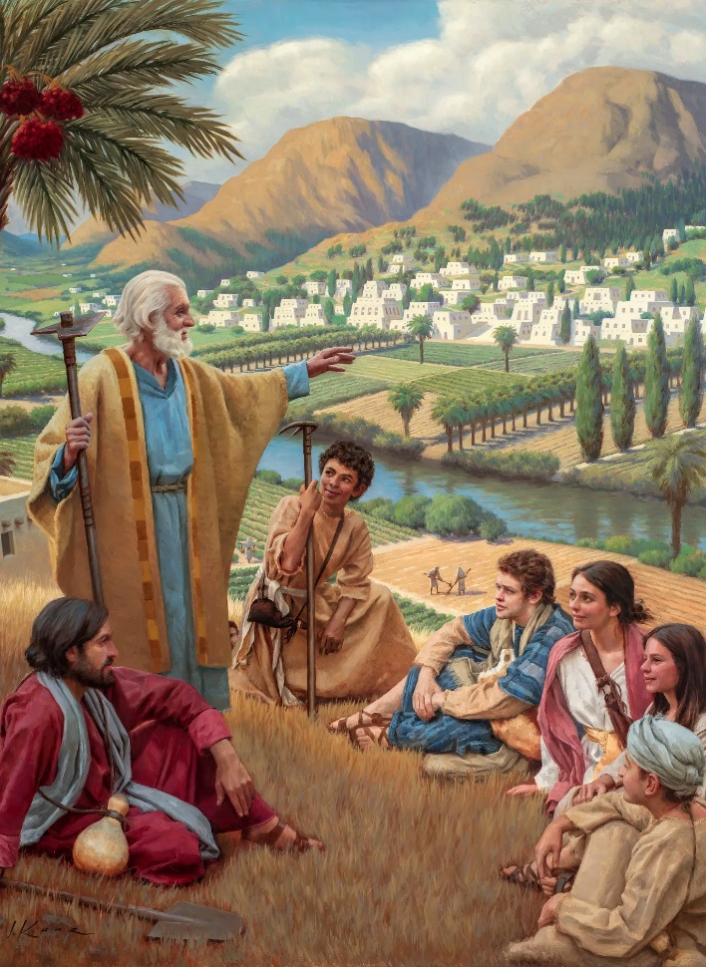
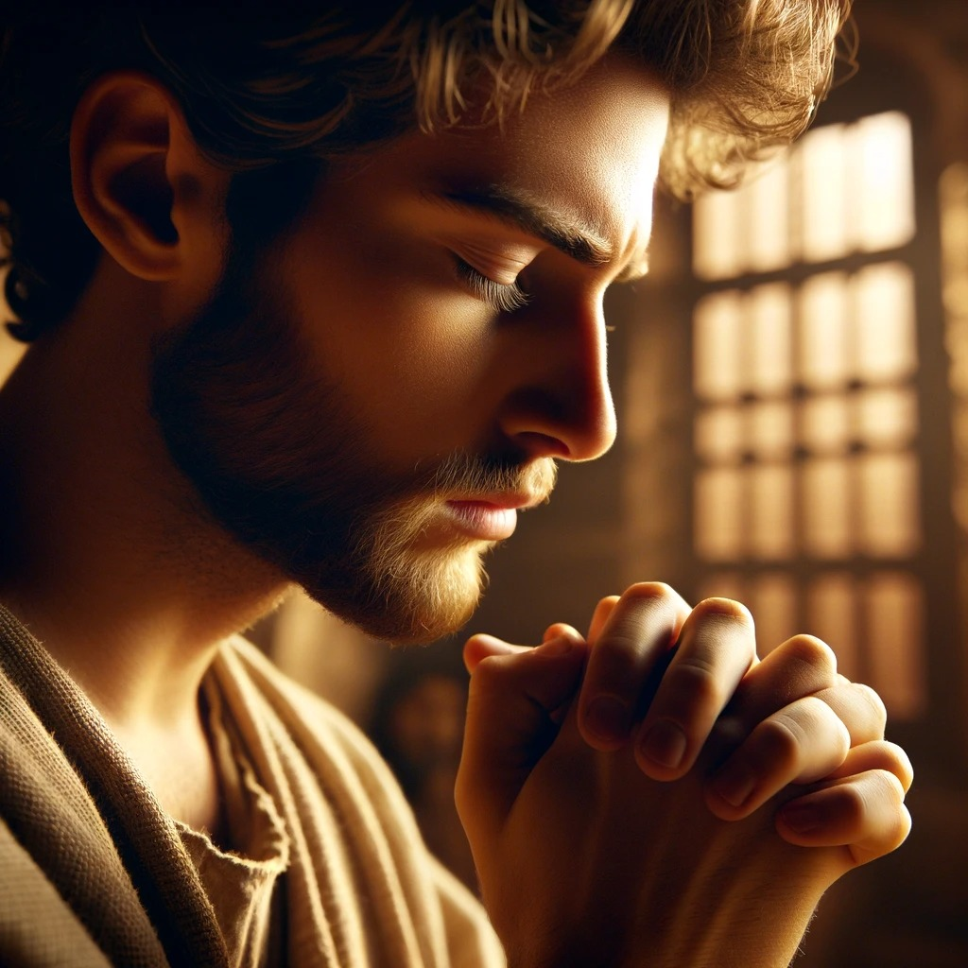
EIN LEBEN DES GEBETS
„Henoch wandelte treu mit GOTT; dann war er nicht mehr, weil GOTT ihn wegnahm“ (Genesis 5,24)
Henoch lebte in schwierigen Zeiten, in denen die Bosheit der vorsintflutlichen Welt zunahm. Mit der Geburt seines Sohnes erweiterte sich sein Gottesverständnis, und seine Gemeinschaft mit GOTT intensivierte sich (1. Mose 5,21-24).
Gebet war ein wichtiger Faktor in der Beziehung zwischen Henoch und GOTT. Je intensiver und dringlicher seine Arbeit wurde, desto beständiger und leidenschaftlicher wurden seine Gebete. Manchmal zog er sich an abgelegene Orte zurück, um mehr mit GOTT in Gemeinschaft zu sein. Dennoch kehrte er immer zu den Menschen zurück, um sein Wissen über GOTT mit ihnen zu teilen.
Gott hört uns sowohl im Trubel des Alltags als auch in der Stille des Rückzugs. Es gibt keinen Ort auf Erden, an dem Er uns nicht sehen und hören kann. Wir können unser Gebet in Worten ausdrücken (was uns hilft, uns zu konzentrieren), oder wir tun dies in Stille (was uns hilft, unsere Gedanken auszudrücken). Das Wichtigste ist, niemals aufzuhören, im Gebet mit Gott zu kommunizieren.

Slide 11

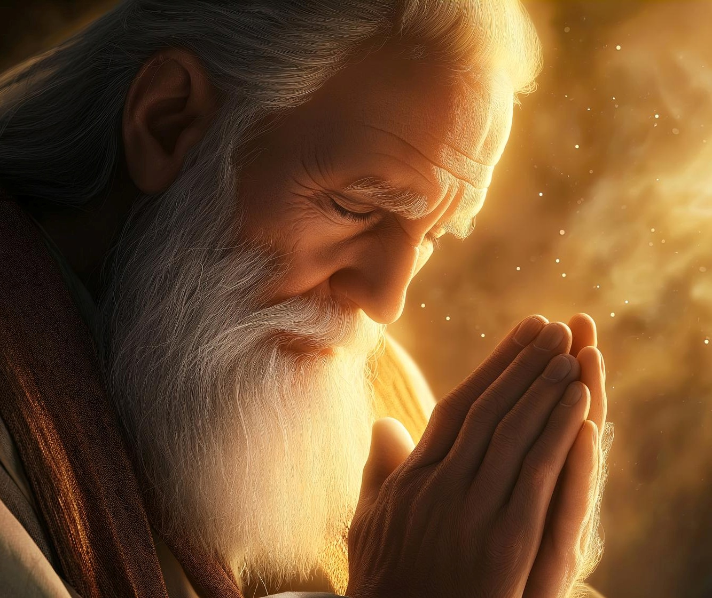
MOSES

Slide 12


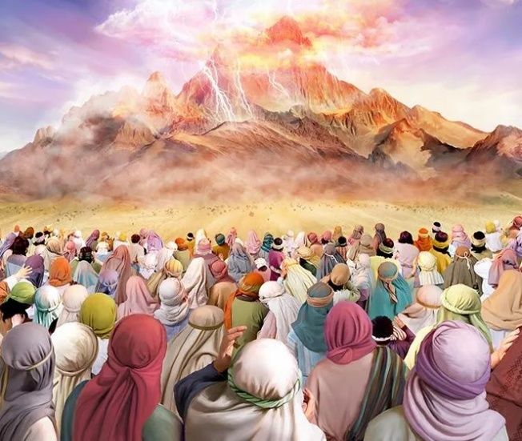
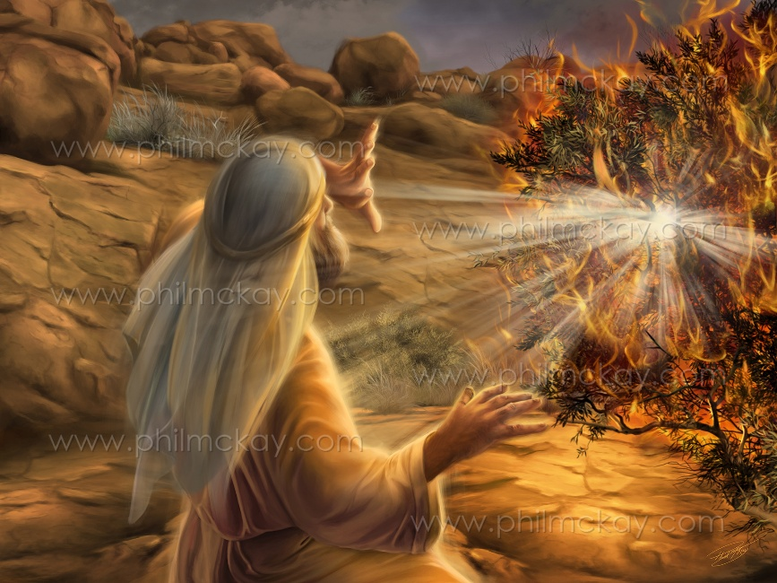
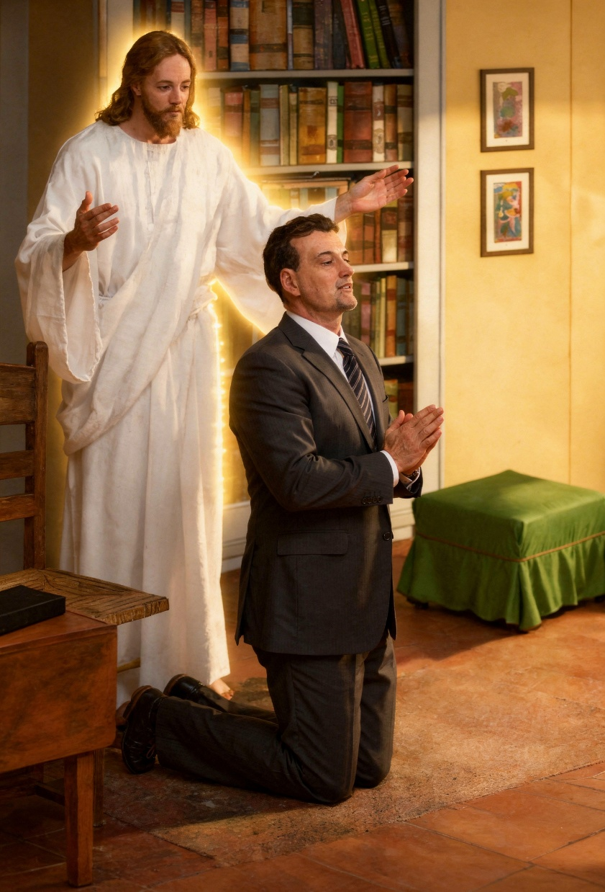
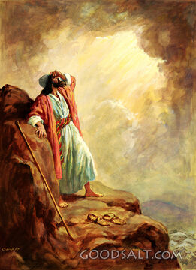
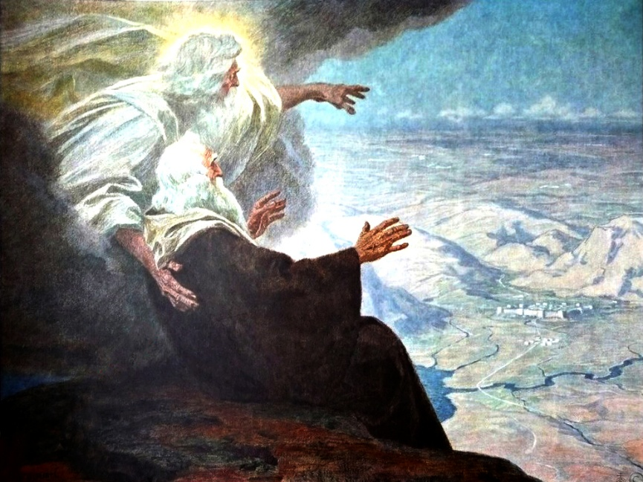
MIT GOTT REDEN
„Und es stand hinfort kein Prophet in Israel auf wie Mose, den der HERR erkannt hätte von Angesicht zu Angesicht“ (5. Mose 34,10)
Als das Volk Israel GOTTES Stimme aus dem Sinai hörte, baten sie Ihn, nicht mehr direkt zu ihnen zu sprechen, weil sie Angst hatten, wegen Seiner Stimme sterben zu müssen (2. Mos. 20,18-19).
Das war bei Mose nicht der Fall, der mit GOTT von Angesicht zu Angesicht sprach (5. Mose 34,10). 40 Jahre lang (vom brennenden Busch bis zu seinem Tod) führten Mose und GOTT regelmäßige persönliche Gespräche (Exod. 33,9-11).
Die Bibel verzeichnet mehrere vierzigtägige Zeiträume, in denen GOTT dem Mose spezifische Anweisungen zum Bau des Heiligtums gab und ihm verschiedene Gesetze mitteilte. Während dieser Dialoge setzte sich Mose auch für das Volk ein.
Wir haben nicht das Privileg, von Angesicht zu Angesicht mit GOTT zu sprechen, aber das Gebet füllt diese Lücke, indem es uns ermöglicht, direkt mit Ihm zu kommunizieren.

Slide 13

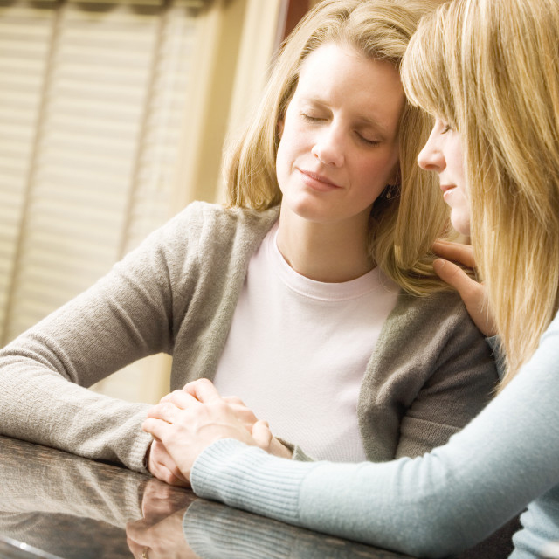
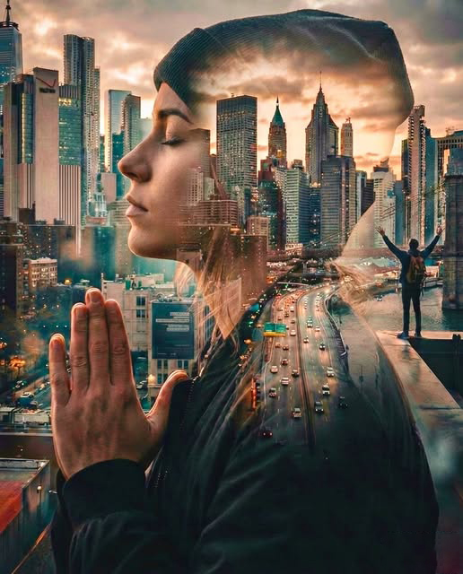
FÜRBITTENDES GEBET
„Und der Herr war wütend genug auf Aaron, um ihn zu vernichten, aber damals habe ich auch für Aaron gebetet“
(5. Mose 9,20)
Das Gebet der Fürbitte ist, wenn wir für andere Menschen vor Gott eintreten (beten) (Jak. 5,16; Matt. 5,44; 1Tim. 2,1-4).
Mose hat bei GOTT bei verschiedenen Gelegenheiten und aus unterschiedlichen Gründen für andere gebetet:
⁕ Wegen Aarons Sünde
(5. Mo 9,20)
⁕ Wegen Miriams Aufbegehren
(4. Mo 12,10-13)
POR EL PUEBLO
⁕ Als sie durstig waren
(2. Mo 15,24-25)
⁕ Wenn sie hungrig waren (4. Mo 11,11-13)
⁕ Als sie sündigten (2. Mo 32,30-32)
FÜR IHRE FAMILIENMITGLIEDER
Was motivierte Mose, für andere zu beten?
Dasselbe sollte uns motivieren: Liebe zu denen, für die wir beten!

Slide 14

„Wir sollten im Familienkreis beten. Vor allem aber dürfen wir das stille Gebet nicht vernachlässigen, denn davon lebt die Seele. Es ist unmöglich, dass die Seele gedeiht, wenn das Gebet vernachlässigt wird. Das Gebet in der Familie oder in der Öffentlichkeit allein reicht nicht aus. In der Einsamkeit soll sich die Seele dem prüfenden Blick GOTTES offenbaren. Das stille Gebet soll nur von dem GOTT gehört werden, der die Gebete erhört. Kein neugieriges Ohr soll die Last solcher Bitten auf sich nehmen. Im stillen Gebet ist die Seele frei von äußeren Einflüssen, frei von Aufregung. Ruhig und doch inbrünstig wird sie nach GOTT ausstrecken. Süß und beständig wird der Einfluss sein, der von Ihm ausgeht, Der ins Verborgene sieht, Der sein Ohr öffnet, um das Gebet zu hören, das aus dem Herzen des Betenden emporsteigt“
E. G. White, Schritte zu Christus, S. 98

